Slide 1
Lieutenant
Major
Colonel
General
Corporal
Sergeant
Mechanic
Special Equipment Technician
Armament Technician
Electronic Technician
Fire Control Technician
Hello, everyone!
大家好！
I am Captain Duji ,a mechanic from The Second Maintenance Squadron.
我是 来自 机务二中队 的 上尉 机械师 杜佶。
Notes:
Hello, everyone.
I’m captain duji ,a mechanic from The Second Maintenance Squadron.
机械-mechanic 军械- aircraft armament technician 特设-special equipment technician 电子-Electronic Technician 火控-fire control technician
下士-corporal 中士-sergeant 上士-senior sergeant

Slide 2

机 场
音标 ['ɛrpɔrt]
n. 机场 航空站
Airport
Notes:
自我介绍：机务二中队 机械师 杜佶
本节课的主题：机场标识符号的认识
内容：常见标志符号的英文单词，相关语境的用法，识记单词的方法

Slide 3
飞机场的基本要素：跑道、塔台、停机坪、保障车辆等
22个单词和短语
单词结构 音标 发音
笔记：标红部分（单词、短语）
Notes:
本章ppt列本次课的提纲
机场相关基础英语：机场基础组成跑道系统、地面保障方面
笔记要点：本ppt中标红的单词。

Slide 4

机 场 airport
民航机场
civil airport
音标 ['sɪvl]
adj. 公民的；民间的；文职的；有礼貌的；根据民法的
Example：Beijing has more than 4 civil airports.
Notes:
首先分大类：
然后介绍今天的主要内容：机场组成：机场，亦称飞机场、空港，较正式的名称是航空站。机场有不同的大小，除了跑道之外，机场通常还设有塔台、停机坪、航空客运站、维修厂等设施，并提供机场管制服务、空中交通管制等其他服务。[

Slide 5
机 场 airport
军用机场
military airport
音标 ['mɪlətɛri]
adj. 军事的；军人的；适于战争的
n. 军队，军人
Example：Tangshan Sannvhe Airport is a civil and military airport.
Notes:
首先分大类：
然后介绍今天的主要内容：机场组成：机场，亦称飞机场、空港，较正式的名称是航空站。机场有不同的大小，除了跑道之外，机场通常还设有塔台、停机坪、航空客运站、维修厂等设施，并提供机场管制服务、空中交通管制等其他服务。[

Slide 6
机 场 airport
国际机场
international airport
音标 [,ɪntɚ'næʃnəl]
adj. 国际的；超越国界的；国际关系的；世界的
n. 国际组织；国际体育比赛
Example : Beijing Capital International Airport
Shanghai Hongqiao International Airport
Notes:
首先分大类：
然后介绍今天的主要内容：机场组成：机场，亦称飞机场、空港，较正式的名称是航空站。机场有不同的大小，除了跑道之外，机场通常还设有塔台、停机坪、航空客运站、维修厂等设施，并提供机场管制服务、空中交通管制等其他服务。[

Slide 7
机 场 airport
机场 | airport
民航机场 | Civil airport
国际机场 | International airport
军用机场 | Military airport
军民两用机场 | Civil and military airport
Notes:
首先分大类：
然后介绍今天的主要内容：机场组成：机场，亦称飞机场、空港，较正式的名称是航空站。机场有不同的大小，除了跑道之外，机场通常还设有塔台、停机坪、航空客运站、维修厂等设施，并提供机场管制服务、空中交通管制等其他服务。[

Slide 8
跑道
Airfield
音标 ['ɛrfild]
n. 飞机起落的场地
26

Slide 9
跑道
Airfield
26
音标 ['rʌnwe]
n. 飞跑道；河床；滑道
主跑道
runway

Slide 10
跑道
Airfield
26
音标 ['tæksɪweɪ]
n. 滑行道；飞机滑行道
滑行道
taxiway

Slide 11
跑道
Airfield
26
音标 ['baipa:s]
n. 旁路；支路
联络道
By-pass taxiway

Slide 12
塔台
Control tower
停机坪
Apron area
机库
Hanger = Aeroshed
维修厂
Maintenance area
油库
Fuel farm

Slide 13
地面保障设备 Ground airport equipment

Slide 14
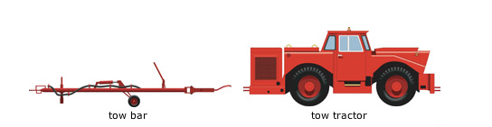
地面保障设备 Ground airport equipment
牵引杆
牵引车
无杆牵引车 towbarless aircraft tractor

Slide 15
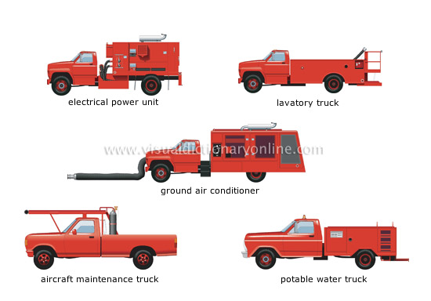
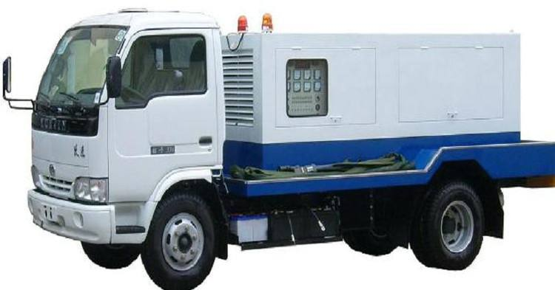
地面保障设备 Ground airport equipment
电源车

Slide 16
地面保障设备 Ground airport equipment
冷气车
Aerial nitrogen vehicle
氧气车
Aerial oxygen supply vehicle
加油车
Aviation Jet Fuel Refuelling Vehicle

Slide 17
地面保障设备 Ground airport equipment
空调车

Slide 18
总结
机场 | airport
民航机场 | Civil airport
国际机场 | International airport
军用机场 | Military airport
跑道 | airfield
主跑道 | runway
滑行道 | taxiway
联络道 | By-pass taxiway
塔台 | Control tower
停机坪 | apron
机库 | hanger
维修厂 | Maintenance area
油库 | Fuel farm
地面保障设备 | Ground equipment
牵引杆 | Tow bar
牵引车 | Towing tractor
无杆牵引车 | Toebarless tractor
电源车 | Electrical power unit
冷汽车 | Aerial nitrogen vehicle
氧气车 | Aerial oxygen vehicle
加油车 | Fuel refueling vehicle
空调车 | Ground air conditioner vehicle
Notes:
本节重点单词列表
时间紧，准备不够充分，内容都是最简单基础的
学习效果：认识+能读出来

Slide 19
总结
机场 | airport
民航机场 | Civil airport
国际机场 | International airport
军用机场 | Military airport
跑道 | airfield
主跑道 | runway
滑行道 | taxiway
联络道 | By-pass taxiway
塔台 | Control tower
停机坪 | apron
机库 | hanger
维修厂 | Maintenance area
油库 | Fuel farm
地面保障设备 | Ground equipment
牵引杆 | Tow bar
牵引车 | Towing tractor
无杆牵引车 | Toebarless tractor
电源车 | Electrical power unit
冷汽车 | Aerial nitrogen vehicle
氧气车 | Aerial oxygen vehicle
加油车 | Fuel refueling vehicle
空调车 | Ground air conditioner vehicle
Notes:
本节重点单词列表
时间紧，准备不够充分，内容都是最简单基础的
学习效果：认识+能读出来

Slide 20

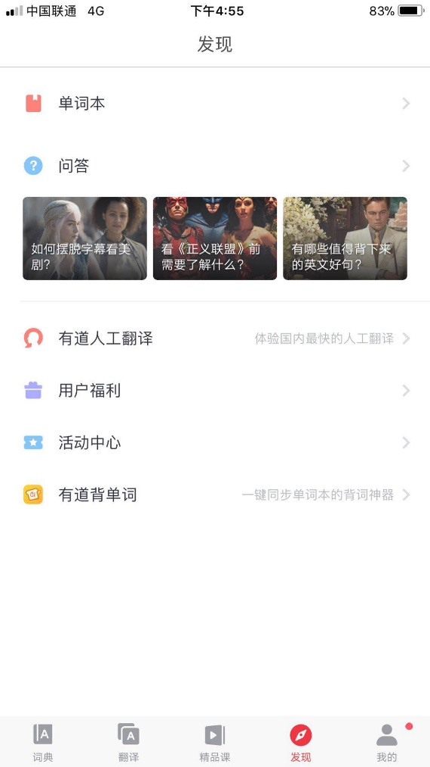
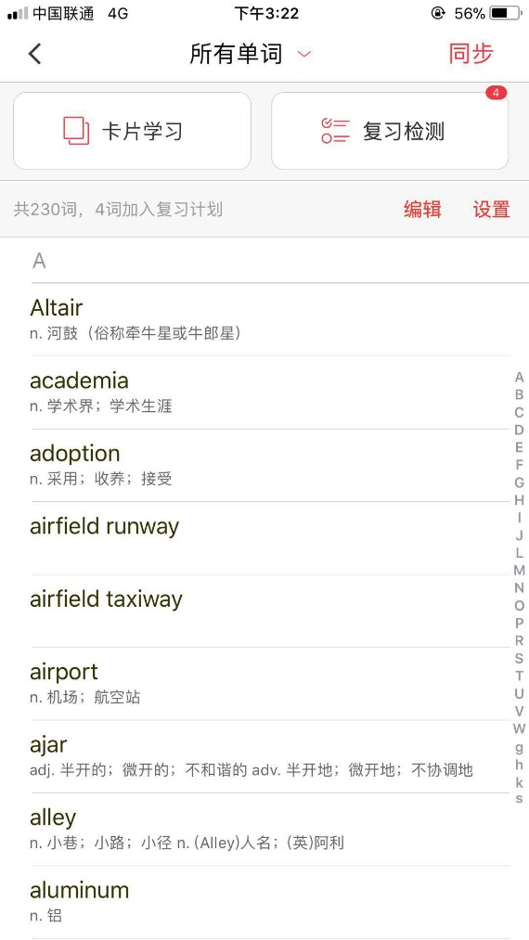
有道词典：发音+单词本功能
Notes:
课堂笔记、有道单词本
课堂笔记只需要记住本节课的词汇以及关键语境句子
有道单词本复习相关词汇的方法

Slide 21
The education of a man is never completed until he dies.

